Slide 1


Bloque 8
Excepciones
binaia.es

Slide 2

Introducción
1
binaia.es

Slide 3


Introducción
Los errores de ejecución son llamados comúnmente excepciones y por eso de ahora en más utilizaremos ese nombre. Durante la ejecución de un programa, si dentro de una función surge una excepción y la función no la maneja, la excepción se propaga hacia la función que la invocó, si esta otra tampoco la maneja, la excepción continúa propagándose hasta llegar a la función inicial del programa y si esta tampoco la maneja se interrumpe la ejecución del programa. Veamos entonces como manejar excepciones.
Para el manejo de excepciones los lenguajes proveen ciertas palabras reservadas, que nos permiten manejar las excepciones que puedan surgir y tomar acciones de recuperación para evitar la interrupción del programa o, al menos, para realizar algunas acciones adicionales antes de interrumpir el programa.
En el caso de Python, el manejo de excepciones se hace mediante los bloques que utilizan las sentencias try, except y finally.

Slide 4

Sintaxis
2
binaia.es

Slide 5
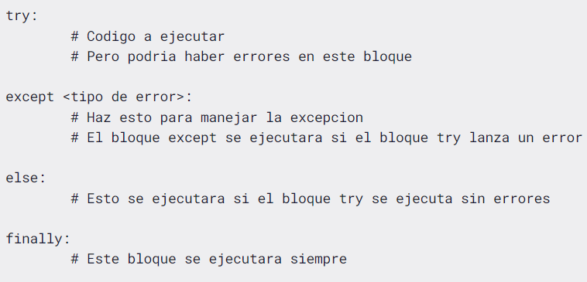
Sintexis
Try. Bloque de sentencias que se quiere ejecutar. Podría llegar a haber errores de ejecución y el bloque dejaría de ejecutarse.
Except. Este bloque se ejecutará cuando el bloque try falle debido a un error. En este bloque siempre se debe de mencionar el tipo de excepción que es espera.
Else (opcional). Este bloque se ejecutará si el bloque try lo hace sin errores.
Finally (opcional). Se ejecuta siempre independientemente de lo que pase en los bloques anteriores
https://youtu.be/QIAi0xfmQho

Slide 6

Tipos de excepciones
3
binaia.es

Slide 7
Tipo de excepciones
Las principales excepciones definidas en Python son:
TypeError. Ocurre cuando se aplica a una operación o función a un dato del tipo inapropiado.
ZeroDivisionError. Ocurre cuando se intenta dividir por cero.
OverflowError. Ocurre cuando un cálculo excede el límite para un tipo de dato numérico.
IndexError. Ocurre cuando se intenta acceder a una secuencia con un índice que no existe.
KeyError. Ocurre cuando se intenta acceder a un diccionario con una clave que no existe.
FileNotFoundError. Ocurre cuando se intenta acceder a un fichero que no existe la ruta indicada.
ImportError. Ocurre cuando falla la importación de un módulo.

Slide 8
Uso de raise
En algunos casos, puede ser necesario lanzar una excepción para ello se utiliza la palabra reservada raise. La sintaxis es:
https://youtu.be/UwGStj9eHj0

Slide 9
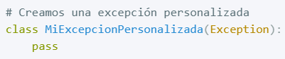
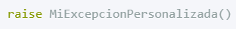
Excepciones propias
Si se quiere crear una excepción propia, solo es necesario crear una clase que herede de la clase Exception. Para utilizar esta excepción se puede lanzar utilizando raise.
https://youtu.be/UK43sgiKREs

Slide 10
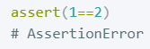
Tipos numéricos
El uso de assert en Python nos permite realizar comprobaciones. Si la expresión contenida dentro del mismo es False, se lanzará una excepción, concretamente AssertionError.
Puede resultar útil usar assert() cuando queremos realizar alguna comprobación, como podría ser dentro de una función.
La función assert() puede ser también muy útil para realizar testing de código, especialmente para test unitarios.
https://www.tutorialsteacher.com/python/python-assert

Slide 11

binaia.es

